Slide 1

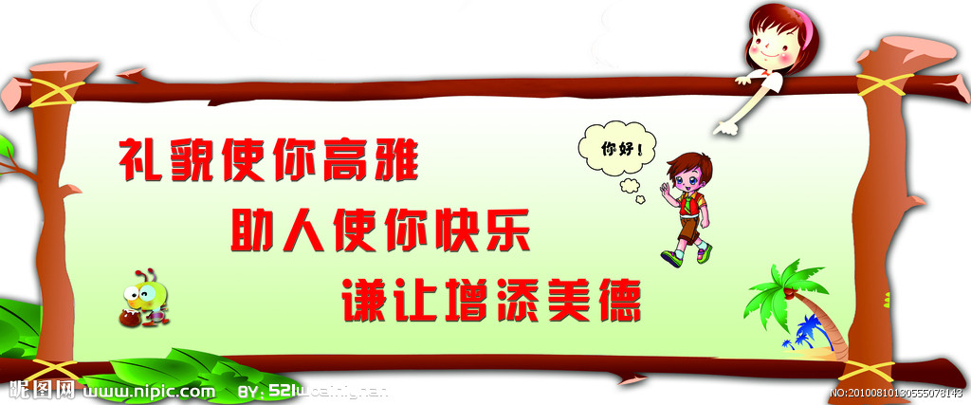
谈礼貌

Slide 2
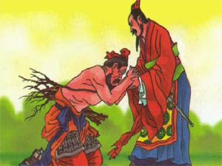
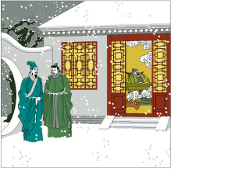
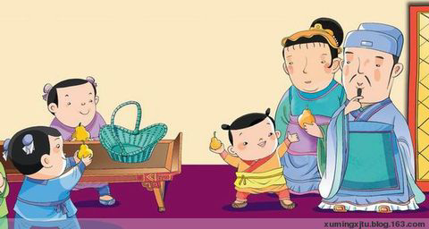
负荆请罪
程门立雪
孔融让梨

Slide 3

第一教时

Slide 4
课时目标：
1、学会本课5个生字，绿线中的1个生字只识不写。理解由生字组成的词语。
2、正确、流利、有感情地朗读课文。

Slide 5
生字词学习

Slide 6
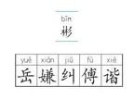

Slide 7
牛皋(ɡāo) 岳飞 师傅 咳嗽
校(jiào)场 说岳全传 离镫下马
彬彬有礼 礼貌待人 文雅 和谐
出言不逊 态度粗暴 纠纷 矛盾
君子不失色于人，不失口于人。
礼到人心暖，无礼讨人嫌 。

Slide 8
彬彬有礼:形容举止文雅有礼.
出言不逊:逊；谦虚,说话不谦虚,没礼貌.
校场:古时,人们比试的地方.

Slide 9
回归中心，明白道理
找出文中古训
用“ ”划出古训中“君子”、“失色”、“失口”的意思
礼貌待人，使用礼貌语言的好处：

Slide 10
古训：
君子不失色于人，不失口于人。

Slide 11
失色:
失口:
态度粗暴.
说话不谦虚.

Slide 12
俗语：
礼到人心暖，无礼讨人嫌。

Slide 13
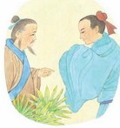
《说岳全传》上有这么一段：牛皋向一位老者问路，他在马上吼道：“呔，老头儿！爷问你，小校场往哪去？”老人不但没有给他指路，反而生气地骂他是个“冒失鬼”。过了一会儿，岳飞也来到这里，他先离镫下马，然后上前施礼：“请问老丈，方才可曾见一个骑黑马的？他往哪条路上去了？”老人见岳飞很有礼貌，便耐心地给他指路。这正如俗话所说：“礼到人心暖，无礼讨人嫌”。

Slide 14
有一天，一个女青年下公共汽车，她的长裙拖在车厢的踏板上，被一个跟在后面的小学生踩了一下。女青年回过头来看了看，小朋友连忙抬起脚说：“对不起，把您的裙子踩脏了。”女青年微笑着说：“没关系。”于是一场可能发生的纠纷避免了。礼貌待人可以在人与人之间架起一座理解的桥梁，减少相互间的矛盾。

Slide 15
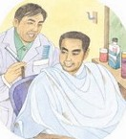
朱师傅为周总理理发二十多年。有一次刮脸时，周总理咳嗽了一声，脸上被划了一道小口子，朱师傅深感不安。周总理安慰他说：“这不能怪您，怪我咳嗽没有向您打招呼，还幸亏您刀子躲得快哩！”朱师傅听了总理的话深受感动。可见文雅、和气、宽容的语言，不但沟通了人们的心灵，而且反映出一个人的思想情操和文化修养。

Slide 16
人在社会上生活,总要和别人交往。学会礼貌待人，恰当地使用礼貌语言，就能使人与人之间的关系更加和谐，社会生活更加美好。

Slide 17
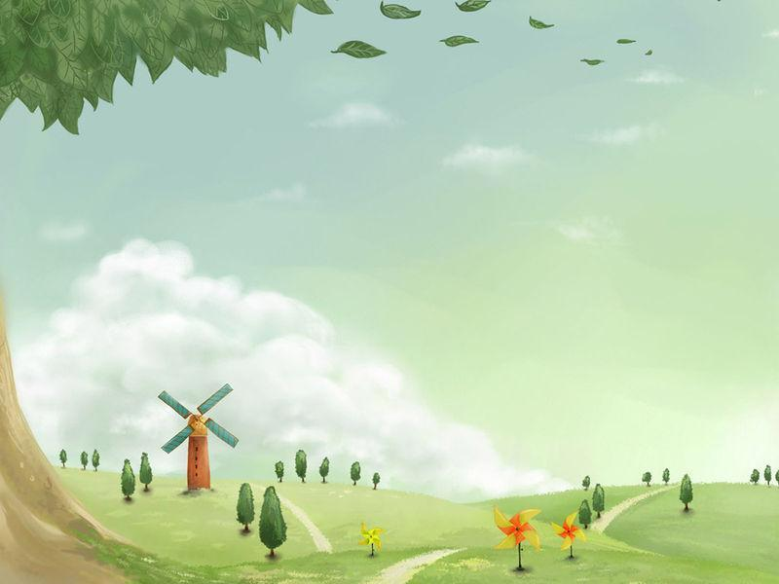
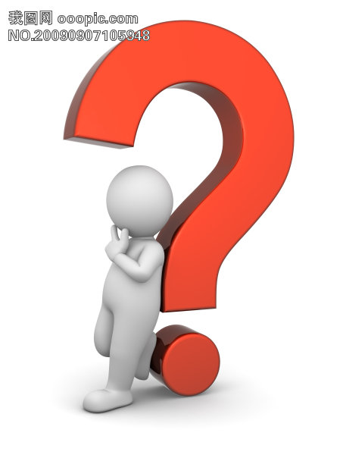
边读边
这个故事告诉我们什么道理？

Slide 18
课文分段:
第一自然段(1):作者由古训引出,礼貌待人,使用礼貌语言是我们中华民族的优良传统.
第二自然段(2~4):文章例举了正反三个事例来说明礼貌待人,使用礼貌用语的好处.
第三自然段(5):说明学会礼貌待人,恰当使用礼貌语言的重要意义.

Slide 19
小结
《谈礼貌》是一篇说理文，课文通过三个生动的事例说明，告诉我们"学会礼貌待人，恰当地使用礼貌语言，就能使人与人之间的关系更加和谐，社会生活更加美好"这样一个道理。

Slide 20

请您使用礼貌语言
1、这条路是去灵山吗？
2、我不会做这道题，你教一下。
3、你帮我把球捞上来。
4、我把你的杯子打坏了。
5、老师，你辛苦了！

Slide 21
课堂检测：
一、 看拼音，写词语。
yuè fēi tǎo rén xián jiū fēn shī fu
( ) ( ) ( ) ( )
hé xié bīn bīn yǒu lǐ chū yán bú xùn lǐ mào
( ) ( ) ( ) ( )
二、用上合适的关联词语，分别将下面的两句话合并为一句话。
1.老人没给他指路。
老人生气地骂他是个“冒失鬼”。
__________________________________________
2.文雅、和气、宽容的语言沟通了人们的心灵。
文雅、和气、宽容的语言反映出一个人的思想情操和文化修养。
__________________________________________

Slide 22
课堂检测：
一、 看拼音，写词语。
yuè fēi tǎo rén xián jiū fēn shī fu
( 岳飞 ) ( 讨人嫌 ) ( 纠纷 ) ( 师傅 )
hé xié bīn bīn yǒu lǐ chū yán bú xùn lǐ mào
( ) ( ) ( ) ( )
二、用上合适的关联词语，分别将下面的两句话合并为一句话。
1.老人没给他指路。
老人生气地骂他是个“冒失鬼”。
老人不但没给他指路，还生气地骂他是个“冒失鬼”。
2.文雅、和气、宽容的语言沟通了人们的心灵。
文雅、和气、宽容的语言反映出一个人的思想情操和文化修养。
文雅、和气、宽容的语言不但沟通了人们的心灵，而且反映出一个人的思想情操和文化修养。

Slide 23
第二教时

Slide 24
课时目标：
懂得礼貌待人，使用礼貌语言能使人和人之间的关系更加和谐，社会生活更加美好。让学生从小养成以礼待人，使用礼貌语言的习惯。

Slide 25
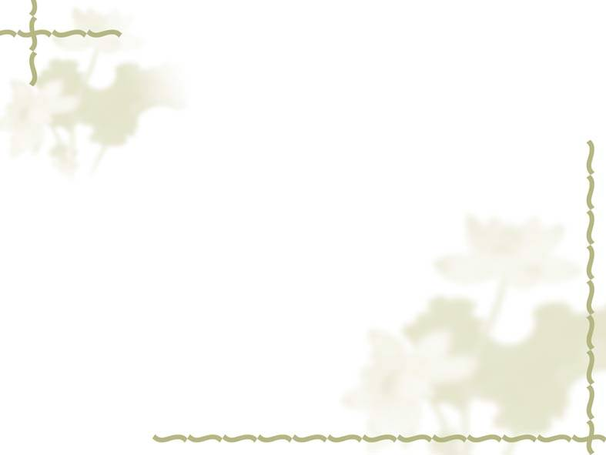
人在社会上生活，总要和别人交往。学会礼貌待人，恰当地使用礼貌语言，就能使人与人之间的关系更加和谐，社会生活更加美好。

Slide 26

自由默读第二自然段
1、用——画出牛皋问路的句子， 用﹏﹏画出岳飞问路的句子。
2、大声朗读这两句话，
体会他们俩问路有什么不同？

Slide 27
《说岳全传》上有这么一段：牛皋向一位老者问路，他在马上吼道：“呔，老头儿！爷问你，小校场往哪去？”老人不但没有给他指路，反而生气地骂他是个“冒失鬼”。过了一会儿，岳飞也来到这里，他先离镫下马，然后上前施礼：“请问老丈，方才可曾见一个骑黑马的？他往哪条路上去了？”老人见岳飞很有礼貌，便耐心地给他指路。这正如俗话所说：“礼到人心暖，无礼讨人嫌”。

Slide 28
问 路
语言:
吼道:呔,老头儿﹗
爷问你,小校场往哪里去.
牛皋
动作:
马上

Slide 29
语言:
请问老丈，
方才可曾见一个骑黑马
岳飞
动作:
先离镫下马，
然后向前施礼。

Slide 30
不同的态度
导致什么样的结果？

Slide 31
冒失鬼：没有礼貌，行为不好。

Slide 32
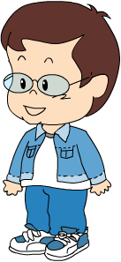
礼到人心暖，
无礼讨人嫌。

Slide 33
有一天，一个女青年下公共汽车，她的长裙拖在车厢的踏板上，被一个跟在后面的小学生踩了一下。女青年回过头来看了看，小朋友连忙抬起脚说：“对不起，把您的裙子踩脏了。”女青年微笑着说：“没关系。”于是一场可能发生的纠纷避免了。礼貌待人可以在人与人之间架起一座理解的桥梁，减少相互间的矛盾。

Slide 34

1、女青年回过头来看了看，小朋友连忙抬起脚说：“对不起，把 您的裙子踩脏了。”
．
．
．
．
．
2、女青年微笑着说：“没关系。”
▲
▲
▲
▲
▲

Slide 35
找出描写小朋友的语句：
对不起，把您的裙子踩脏了。

Slide 36
找出描写女青年的话：
没关系的。

Slide 37


礼貌待人可以在人与人之间架起一座理解的桥梁，减少相互间的矛盾。

Slide 38
朱师傅为周总理理发二十多年。有一次刮脸时，周总理咳嗽了一声，脸上被划了一道小口子，朱师傅深感不安。周总理安慰他说：“这不能怪您，怪我咳嗽没有向您打招呼，还幸亏您刀子躲得快哩！”朱师傅听了总理的话深受感动。可见文雅、和气、宽容的语言，不但沟通了人们的心灵，而且反映出一个人的思想情操和文化修养。

Slide 39
周总理是怎么说的了？
周总理安慰他说：“这不能怪您，怪我咳嗽没有向您打招呼，还幸亏您刀子躲得快哩！”
．
．
▲
▲
▲

Slide 40
根据你读过的这一段，思考：
1.文中周总理安慰朱师傅的话语极富艺术性，其中蕴含着大智慧，从三个“您”，我感受到 ；从“不能怪您”“怪我”，我感受到 ；从“幸亏”“躲得快”，我感受到 。
2.朱师傅“深感不安”是因为
听了周总理的安慰，朱师傅“深受感动”，此时他心里会想：
周总理很客气，很尊敬人
周总理平易近人，能替人着想
周总理很幽默
朱师傅刮伤了周总理的脸，而受人爱戴的周总理还这样宽容自己。
周总理宽容大度，平易近人，和蔼可亲，真是我们的好总理啊！

Slide 41

可见文雅、和气、宽容的语言，不但沟通了人们的心灵，而且反映出一个人的思想情操和文化素养。

Slide 42
古人—今人 普通人—伟人
三个事例说明礼貌待人的重要。
这是我们民族的优良传统。

Slide 43
正如当今，我国提出了和谐社会，所以要求我们要礼貌待人，使用礼貌语言。

Slide 44
请您使用礼貌语言
1、这条路是去灵山吗？
2、我不会做这道题，你教一下。
3、你帮我把球捞上来。
4、我把你的杯子打坏了。
5、老师，你辛苦了！

Slide 45
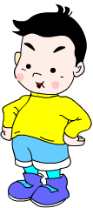
毛泽东是上个世纪影响最大的人物之一，他从小养成了对长辈有礼貌的美德，后来当了国家主席，仍然能以礼待人。一九五九年，毛主席回韶山，曾专门邀请亲友的老人吃饭，毛主席给老人敬酒，老人们说：“主席敬酒，岂敢岂敢！”毛主席回答：“敬老尊贤，应当应当！”由此可见，文明礼貌是多么重要。

Slide 46
负荆请罪
程门立雪
孔融让梨

Slide 47
与礼貌有关的成语
程门立雪 孔融让梨 举案齐眉
程门立雪是说对长辈的尊敬；
孔融让梨讲弟兄间的谦让；
举案齐眉是说夫妻间的礼貌，相敬如宾。

Slide 48

礼貌名言、俗语：
1.尊敬别人就是尊敬自己。
2.一个人的礼貌就是一面照出他的肖像的镜子。
请你记住
3.你敬我一尺，我敬你一丈。
4.好言一句三冬暖，恶语伤人六月寒。

Slide 49

礼貌格言
1 礼貌是人类共处的金钥匙。
2 礼貌使有礼貌的人喜悦，也使那些受人以礼貌相待的人们喜悦。
3 礼貌是最容易做到的事， 也是最珍贵的东西。
4 爱人者,人恒爱之;敬人者,人恒敬之。
5 一个人的礼貌, 就是一面照出他的肖像的 镜子 。
6 生活里最重要的是有礼貌,它比最高的智慧,比一切学识都重要。

Slide 50

拓展延伸
当你做作业时，突然发现墨水没了，需要向别人借时，你该怎么说？
做作业时，你不小心将墨水甩到了同桌身上，你该怎么说？
放学时，你急急忙忙去站队，结果不小心被别人撞倒了，当别人向你道歉，你该怎么说?

Slide 51


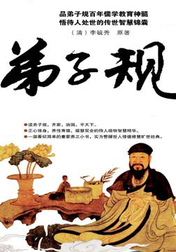

推荐书籍：

Slide 52
礼让一寸，得礼一尺 。——曹操
不学礼，无以立。 ——孔子
凡人之所以贵于禽兽者，以有礼也。
——《晏子春秋》
勿以恶小而为之，勿以善小而不为。惟贤惟德，能服于人。 —— 刘备

Slide 53
只要人人讲礼貌，
社会就会盛开文明之花

Slide 54
课堂检测
按课文内容填空。
1. 这篇课文是一篇_________文章,告诉我们,___________, ___________________是我们中华民族的优良传统.学会______________,_______________,就能使人与人之间的关系更加和谐,社会生活更加美好.
2. 课文列举了____ ___ 、_______ 、________等人的事例,其中我最喜欢_________,因为__________________ ___。

Slide 55
课堂检测
按课文内容填空。
1. 这篇课文是一篇说理性文章,告诉我们,礼貌待人, 使用礼貌语言是我们中华民族的优良传统.学会礼貌待人,恰当地使用礼貌语言,就能使人与人之间的关系更加和谐,社会生活更加美好.
2. 课文列举了牛皋 、岳飞 、周总理等人的事例,其中我最喜欢_________,因为__________________ ___。

Slide 56
4.“君子”指“博学多识，有德行的人”结合课文说说“君子”在文中指____________；“失色于人，失口于人”在文中指__________；“不失色于人”在文中指________；“不失于口人”在文中指__________.
5.《说岳全传》中“岳”指岳飞，文中片段里的人物形象栩栩如生：牛皋是个______的人,岳飞是个_____ 的人。（成语）

Slide 57
4.“君子”指“博学多识，有德行的人”结合课文说说“君子”在文中指有道德、彬彬有礼的人；“失色于人，失口于人”在文中指态度粗暴、出言不逊；“不失色于人”在文中指礼貌待人；“不失于口人”在文中指使用礼貌语言.
5.《说岳全传》中“岳”指岳飞，文中片段里的人物形象栩栩如生：牛皋是个出言不逊的人,岳飞是个彬彬有礼的人。（成语

Slide 58
预习提纲
1、读懂例文内容，弄清征文的要点及其格式，引导学生积极向各种儿童报刊投稿。
2、根据征文的要求，进行写人的习作练习，写一个“我身边的小能人”。
3、练习用一两个典型事例反映人物特点的写作方法。

Slide 59

再见！

